Slide 1
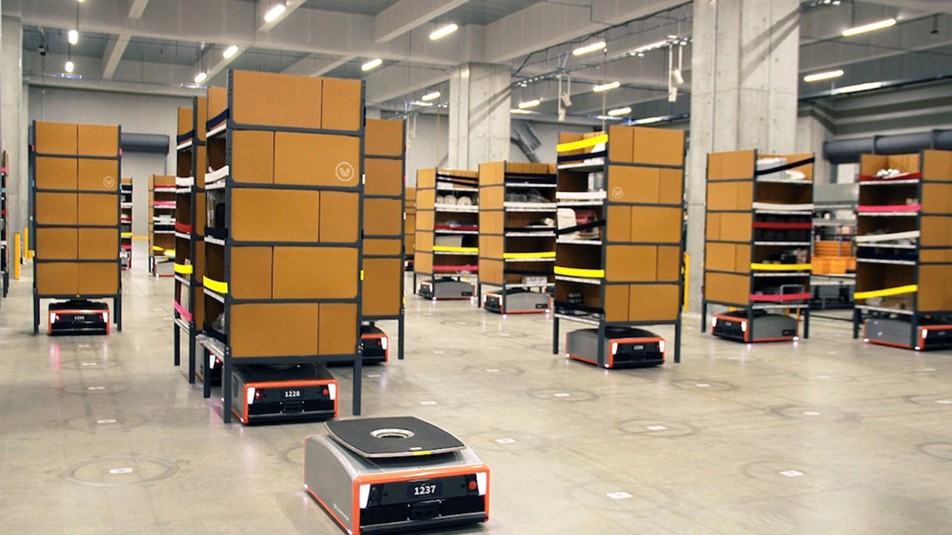

Robotic Warehouse
가상환경 제작
자율형IoT연구실 김진우

Slide 2
INDEX
업무 내용
RMFS 환경
Isaac Sim
Gazebo
배운 내용
소감

Slide 3
업무 내용
1. RMFS 환경
2. Isaac Sim
3. Gazebo

Slide 4
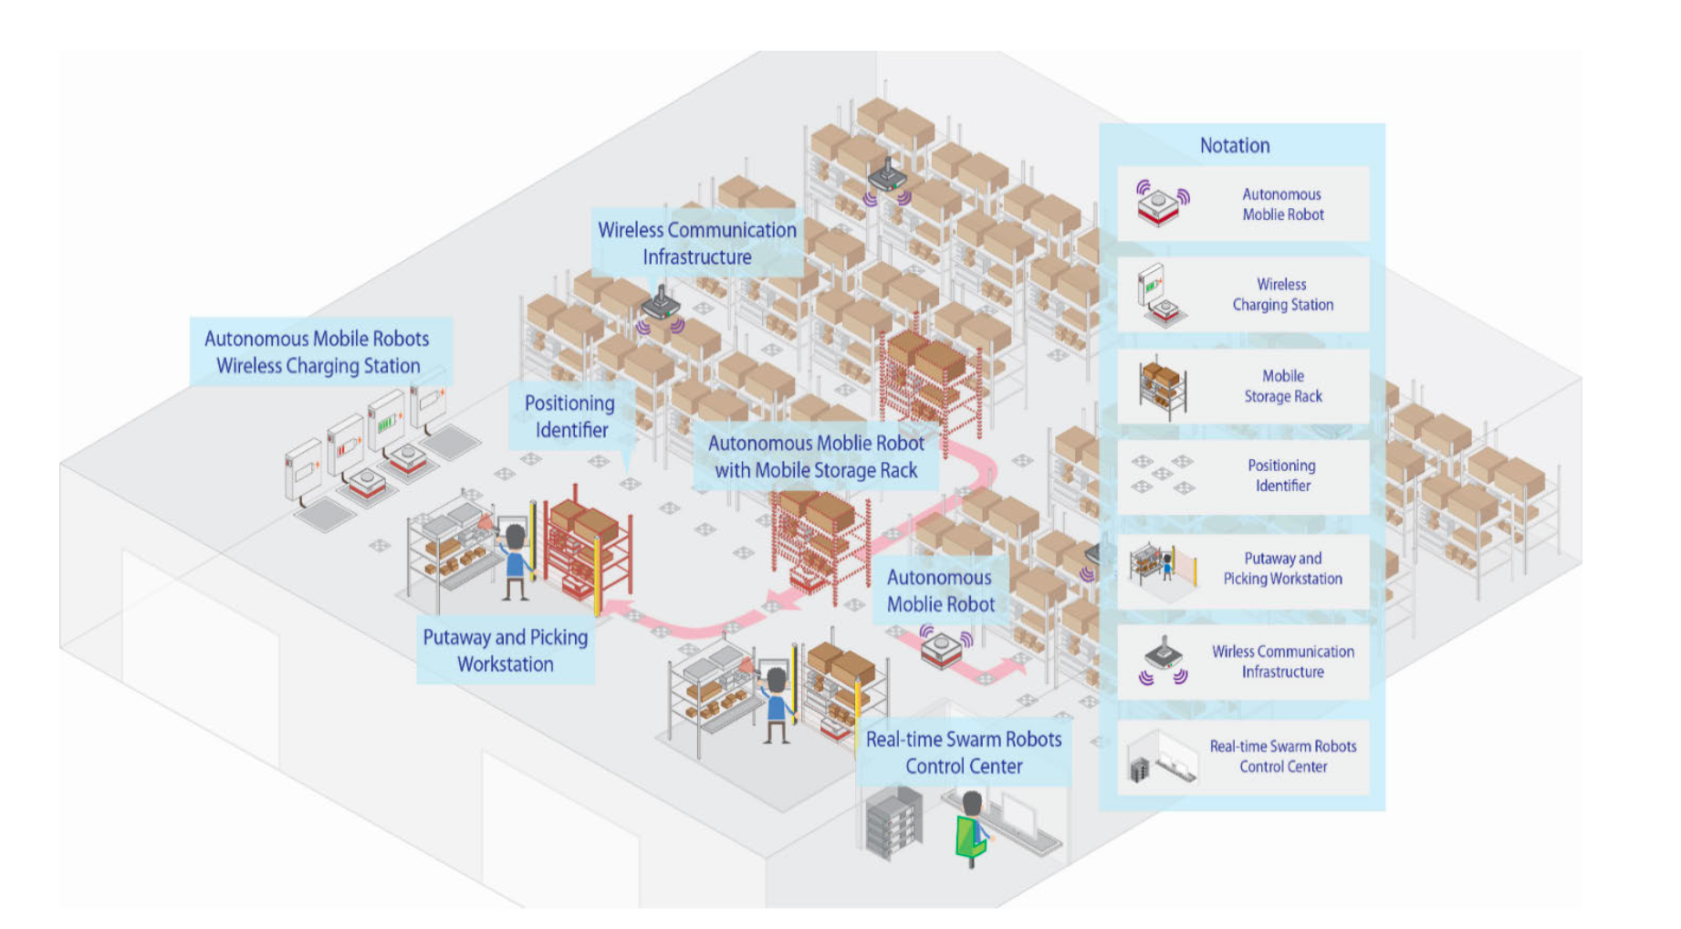
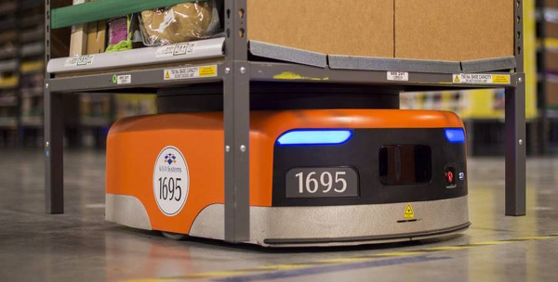
RMFS(Robotic Mobile Fulfillment Systems) 환경
지능형 물류 로봇이 집품, 포장, 운송 등을 수행하는 환경
예시) 아마존 물류 센터의 ‘키바’, 트위니의 ‘나르고와 따르고’ 등

Slide 5
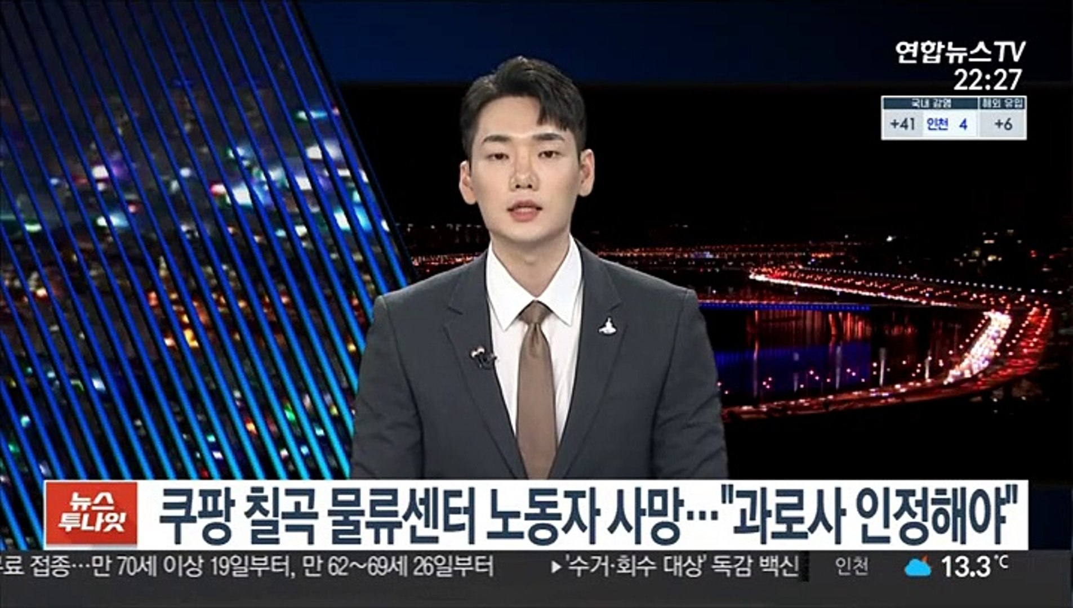
RMFS의 필요성
전자상거래 이용률 상승, 물류 로봇에 대한 수요 증가
주문처리율이 2배~6배 정도 개선
택배 직원 과로사 등 사회적 문제 해결

Slide 6
RMFS의 문제점
물류 로봇을 여러 대 사용하면 충돌, deadlock 등의 문제 발생
‘Multi-Agent Path Finding problem(MAPF)’ 의 해결 방법
FAR, BCP 등 수학 알고리즘을 사용
물류 창고의 크기, 로봇의 수가 증가하였을 때 잘 동작하지 않는다
Multi-Agent Reinforcement Learning 적용
현재 사용되는 2D 시뮬레이션 환경에서는 물리적 영향을 고려하지 못함
실제 로봇에 적용하기 어려움
→ 3D 시뮬레이션 환경에서 학습, 실제 로봇에 적용할 수 있는 가상 환경 제작

Slide 7
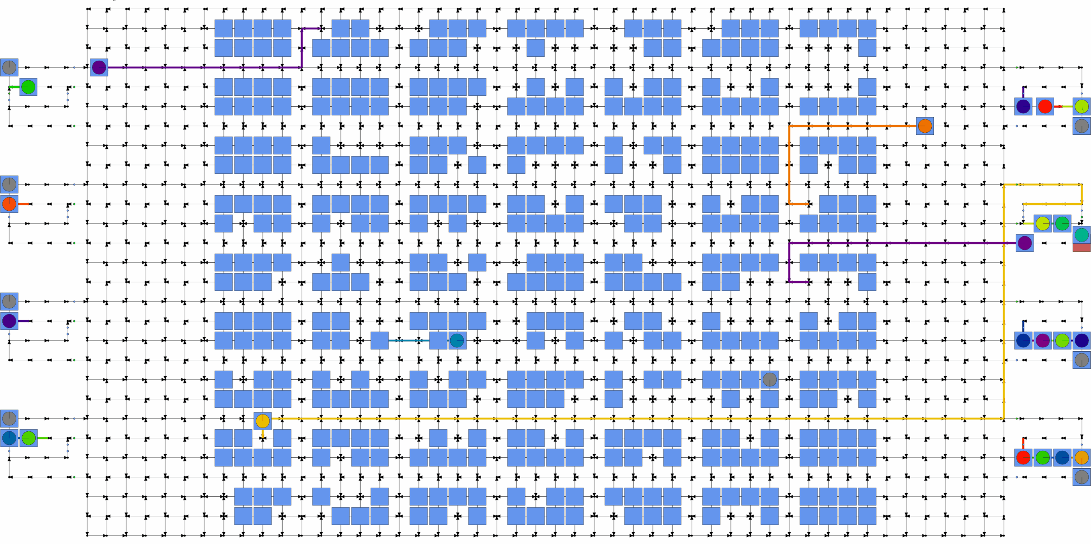
기존 가상 환경
1. RAWSim-O
Alphabet Soup framework 기반 (Stanford AI Lab)
C# 사용
FAR, BCP 등 수학 알고리즘을 적용 가능
로봇 개발, 강화 학습 어려움
2. Gym 환경
2D RMFS 시뮬레이션 환경
강화 학습 가능
실제 로봇에 적용하기 어려움

Slide 8
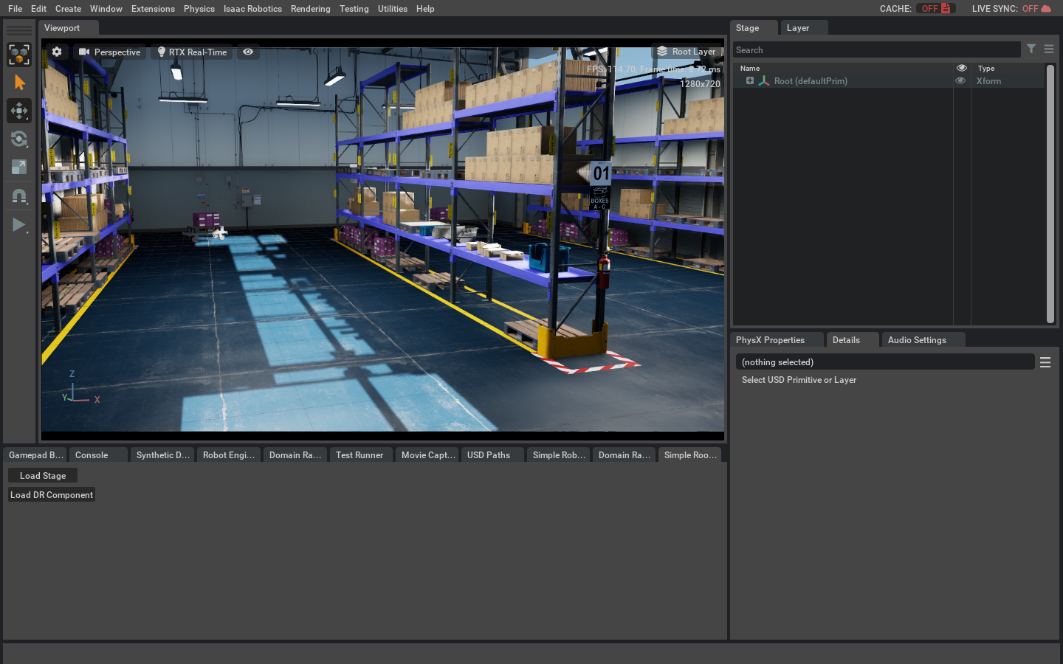
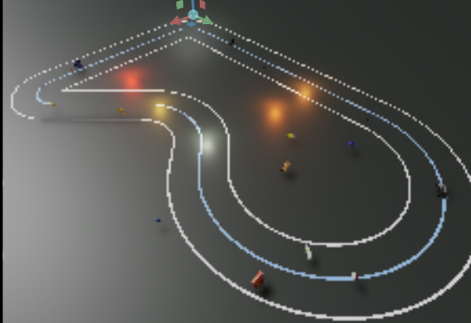
Isaac Sim
NVIDIA에서 제공하는 로봇 시뮬레이션 툴
사실적이고 충실도가 높은 물리효과 3D 환경에서 로봇을 가져오고, 빌드하고, 제작할 수 있는 가상 협업 플랫폼
2020년에 공개되어 사용 방법에 대한 안내가 부족함
예제를 모두 해보았지만 환경과 로봇을 변경할 수 있는 방법을 못 찾아서 포기함

Slide 9
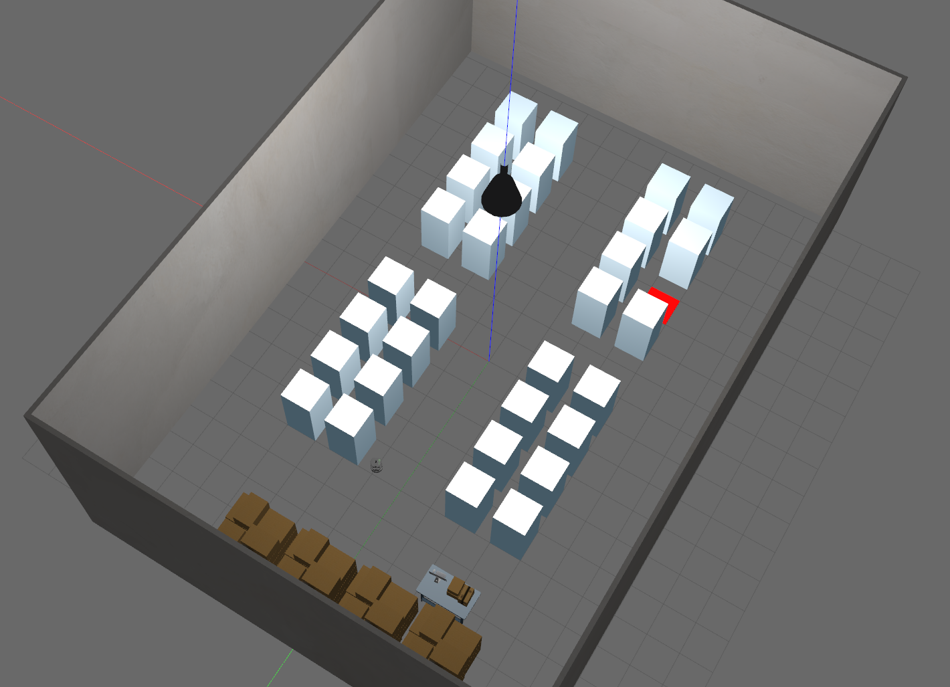
Gazebo
ROS를 사용하는 로봇 시뮬레이션 툴
Isaac Sim과 동일하게 물리효과 3D 환경에서 로봇을 가져오고, 제작할 수 있다
Tutorial을 통해 사용법을 익히고 aws-robomaker-small-warehouse-world를 변형하여 RMFS 환경 구현

Slide 10
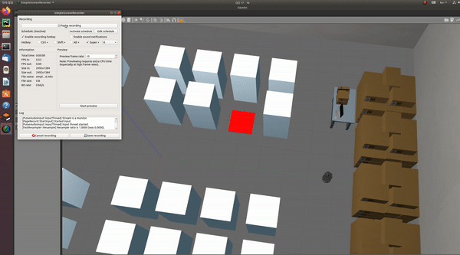
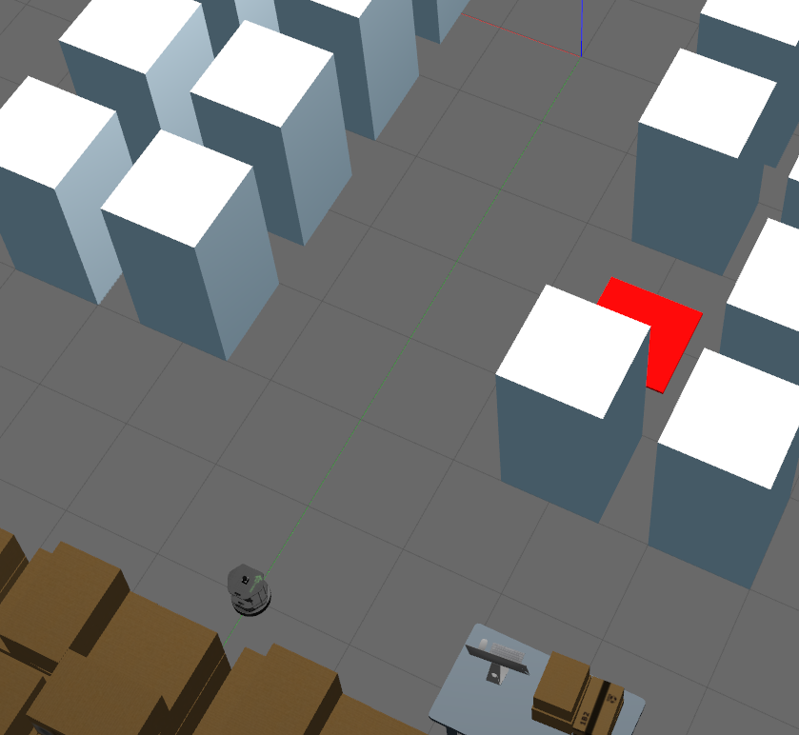
Gazebo
짐이 쌓여있는 출발 지점에서 도착 지점으로 이동하는 Task를 강화 학습으로 구현함

Slide 11
배운 내용

Slide 12
배운 내용
Q러닝, Actor Critic 등 강화학습 알고리즘
강화학습 관련 프로젝트 - Jetson community, Github
RMFS 환경과 지능형 물류 로봇의 연구 동향
강화학습을 위한 시뮬레이션 환경 제작 방법 – Gym, Gazebo

Slide 13
소감

Slide 14
소감
강화학습에 막연하게 관심만 있는 정도였는데 강화학습을 이해하고 간단한 연구를 진행할 수 있었습니다.
RMFS 환경과 지능형 물류 로봇에 대해 새롭게 알게 되었습니다.
연구 과정을 간접적으로 체험할 기회를 주시고 시야를 넓혀 주셔서 감사합니다.

Slide 15


